Slide 1
Kommuneøkonomi
En enkel gjennomgang
November 2023

Slide 2
Kommuneøkonomi
Norske kommuner har ansvaret for noen av våre viktigste velferdstjenester. De sørger for barnehager og skoler, omsorgsboliger og sykehjem. Det er kommunenes ansvar å sørge for at vi har vann i springen, og at søpla blir hentet. Blir vi syke, kan vi gå til fastlegen, og helsestasjonen følger opp barn og foreldre.
Alt dette koster penger. Hvor god økonomi en kommune har, kan være avgjørende for hvor gode tjenester den klarer å levere. Mesteparten av kommunens inntekter kommer fra staten og innbyggerne.

Slide 3
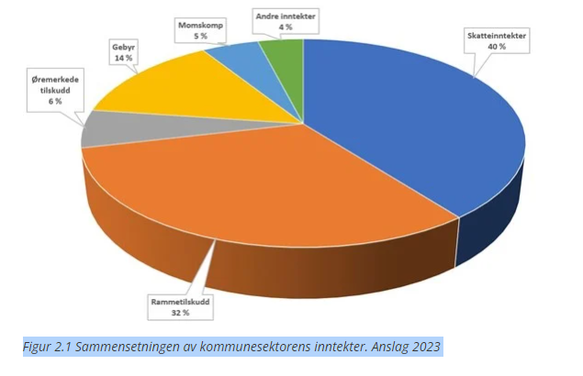
Inntekter for Moskenes Frie inntekter 2024 - regjeringen.no Om inntektssystemet - regjeringen.no

Slide 4
Begrepsforklaringer
Utgiftsbehov
Utgiftsbehovet er et anslag på hvor mye det vil koste for kommunene samlet å gi velferdstjenester til innbyggerne sine.
Utgiftsutjevning
Gjennom utgiftsutjevningen omfordeles innbyggertilskuddet mellom kommunene ved hjelp av behovsindeksen. Midler omfordeles fra kommuner med lavt beregnet utgiftsbehov til kommuner med høyt beregnet utgiftsbehov. Utgiftsutjevningen skal gi kompensasjon for forskjeller i utgiftsbehov som kommunene ikke kan påvirke selv.
Behovsindeks
Behovsindeksen forteller noe om hvor dyr en kommune er å drive i forhold til landsgjennomsnittet. Den samlede behovsindeksen er beregnet ved hjelp av et sett kriterier som sier noe om hvorfor kommunenes utgifter varierer. Landsgjennomsnitt for kommunene er 1. Moskenes har 1,3
Frie inntekter 2024 - regjeringen.no

Slide 5
Moskenes budsjettarbeid
Hver leder går gjennom alle aktive stillinger(hvor mye skal lønnsbudsjettet være i hver avdeling)
Hver leder gjennomgår regnskap for 2022/2023 opp mot hver enkelt post og setter opp forslag til nytt budsjett eks: innkjøp av skolebøker, innkjøp av kontormateriell,
Alle enheter går gjennom investeringer for perioden som har gått, er det noen prosjekter som ikke er påbegynt og som vi ønsker å videreføre i neste periode. Dette må legges inn som forslag og vedtas i KS.

Slide 6
Krav til kommunens budsjett
Går budsjettet i balanse?
Hva brukte vi i fjor? (Realistisk budsjettering ut fra tidligere regnskap)
Høyrisikoprosjekter (ikke håp at inntektene blir større- her Må vi vite at de faktisk blir det)
Er tjenestene gode nok, holder vi oss innenfor lov og avtaleverk?
Forstår du budsjettet? Vi skal forstå budsjettet internt i organisasjonen, men det skal være enkelt for innbyggere å forstå hovedtrekk og tall i budsjettet.

Slide 7
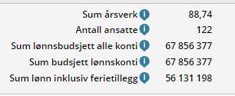
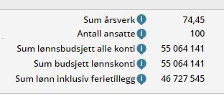
Stillingsbudsjett for hele Moskenes
Årsverk/kostnad 2023
Årsverk/kostnad 2024

Slide 8
Detaljbudsjett for Moskenes 2024
Lønn- basert på antall stillinger og kompetanse samlet i alle enheter.
Andre utgifter: gjelder alt fra kjøp av tjenester, varer(mat, medisiner, kontormateriale), arbeidsreiser, kurs, IKT utstyr, interkommunale avtaler osv.
Inntekter: brukerbetaling(sykehjemsplass, matombringing, barnehageplass, byggesaksbehandling, leieinntekter kommunale boliger, eiendomsskatt osv

Slide 9
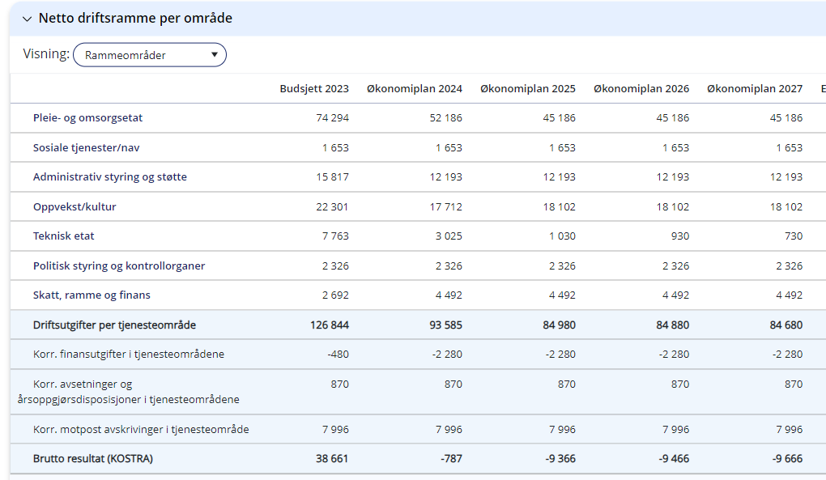
Ramme pr enhet

Slide 10
Investeringer
Moskenes er ROBEK kommune og må ha godkjenning på alle låneopptak også for mindre investeringer.
Driftsmidler kan finansiere investeringer, MEN Moskenes har et budsjett som ikke er i balanse og alle overføringer fra 2023 til neste økonomiplanperiode skal godkjennes av Statsforvalteren- derfor sto det 0 på investeringsbudsjettet første gang det ble lagt ut.
Har kommunen avsatt penger på fond kan dette benyttes.
Vi må kun investere i det aller mest nødvendige(eks vedlikehold av bygg, vedlikehold avvann/avløpssystem..)

Slide 11
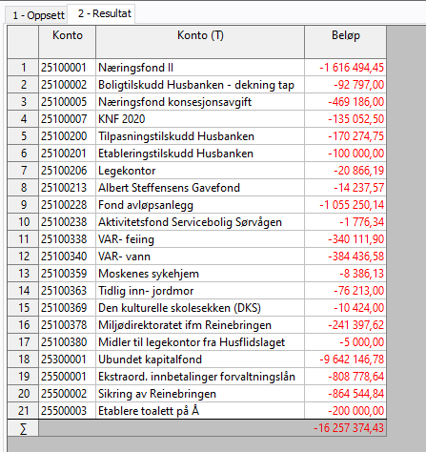
Fond
Bundne fond må brukes spesifikt til det formålet det er tiltenkt.
Oversikt pr november 2023.

Slide 12
Spørsmål /svar politikermodul
Ved spesifikke spørsmål pr enhet oppfordres det til at politikere legger spørsmål i Politikermodul i Framsikt. Da kan alle se hva svaret er, og dette blir liggende i Økonomiplan web utgave.

